Slide 1
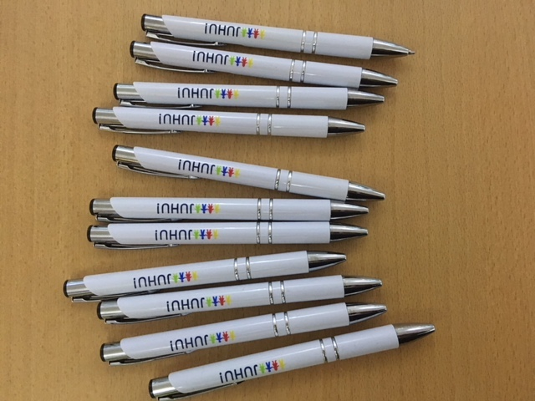

Slide 2
Wer sind wir?
?
Wir sind….
eine sozialpädagogische Einrichtung, die gratis Unterstützungsangebote für hilfsbedürftige Kinder und Jugendliche bietet

Slide 3
Was wollen wir?
?

Slide 4
Mission des Vereins
-kostenlose und bedürfnisgerechte Angebote für hilfsbedürftige Kinder und Jugendliche
-ungleiche Startbedingungen ausgleichen
-einen Ort bieten, an dem in angenehmer Atmosphäre wertfrei gelernt und soziale Kontakte geknüpft werden können
-eine bessere Zukunft ermöglichen

Slide 5
Wer finanziert das?
?

Slide 6
Familie Umek
Die Angebote werden rein aus privaten Mitteln der Familie Umek finanziert. Mit ihrer Unterstützung wollen sie von Armut betroffenen Kindern und Jugendlichen eine bessere Zukunft ermöglichen.
Mag. Klaus Umek
1. Vorstandsmitglied
Ing. Ingrid Umek
2. Vorstandsmitglied

Slide 7
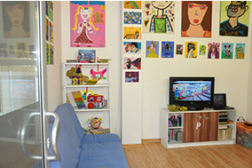
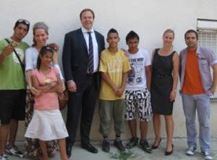
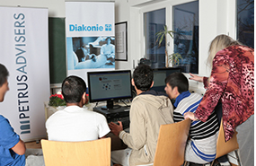
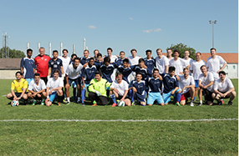
Bisherige Projekte von Mag. Klaus Umek
Diakonie Österreich – Flüchtlingsbetreuung
Fußballverein ASV Baden
Tageszentrum für Straßenkinder in Belgrad
Zusätzlich unterstützte er unter anderem:
-andere soziale Projekte (Boje, Caritas und Volkshilfe)
-verschiedene kulturelle Events wie z.B. das Grafenegg Festival und das Burgtheater
-den Amateur- und Berufssport
-medizinische Forschung der Karl Landsteiner Gesellschaft

Slide 8
Zielgruppe
materiell hilfsbedürftige Kinder & Jugendliche im ausbildungspflichtigen Alter (mit & ohne Migrationshintergrund)
armutsgefährdete Jugendliche, die Hilfe bei der Job- und Lehrstellensuche benötigen
Eltern der Kinder (Beratung, Informationsaustausch)

Slide 9
Mit dem Verein JUHU! will Klaus Umek
-nach langjähriger Zusammenarbeit mit verschiedenen wohltätigen Institutionen selbst eine Einrichtung gründen und seine Ideen/Vorstellungen umsetzen
-besonders an den Rand der Gesellschaft gedrängte Familien unterstützen (finanziell hilfsbedürftige Personen, die oft vergessen werden, z.B. alleinerziehende Mütter, die in Armut leben)
Intention:
Von Armut betroffene Menschen unterstützen, Talente erkennen/fördern und so die gesellschaftlichen Teilhabechancen verbessern

Slide 10
Ziele des Vereins
-ungleiche Startchancen ausgleichen
-positive Lern- und Beziehungserfahrungen
-Lernmotivation steigern
-Interesse für weitere Bildungsangebote
-Armut und soziale Exklusion abbauen
-Erkennen und Fördern unterschiedlicher Talente
-Zugang zu Bildungs- und Freizeitangeboten öffnen

Slide 11
Wer arbeitet im Verein?

Slide 12
Team
Mag.ª Domenika Gasser
Geschäftsführung & päd. Leitung
pädagogische Leitung, Planung und Betreuung der Angebote
Mag.ª Katrin Unterkreuter
Sozialpädagogin
Betreuung der Angebote
Weitere Unterstützung durch:
-Praktikantinnen & Praktikanten
-Ehrenamtliche Mitarbeiterinnen & Mitarbeiter
-Zivildiener

Slide 13
Unsere Angebote
1) Lernbetreuung & Lerncoaching
2) Hilfe bei der Job- & Lehrstellensuche
3) Kulturelle & freizeitpädagogische Projekte
4) Unterstützung in finanziellen Notsituationen
5) Workshops & Sensibilisierung
6) Elterncafé

Slide 14
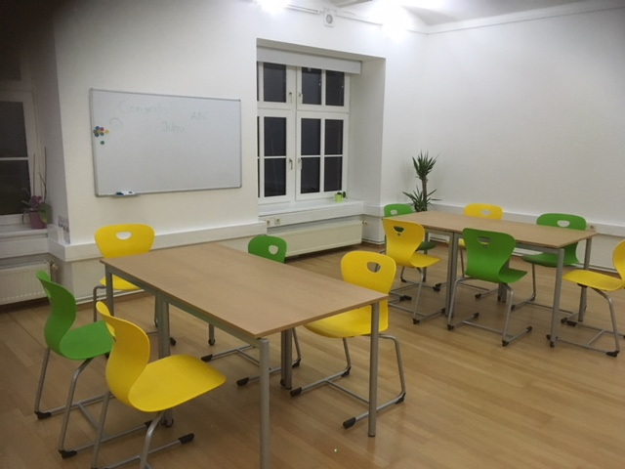
1) Lernbetreuung & Lerncoaching
Setting:
-Kleingruppen von max. 8 Personen
-1-2 PädagogInnen und 1 Praktikantin
Betreuungszeiten:
13:00 – 15:15 → VS
15:45 – 18:00 → NMS, Gymnasium, etc.

Slide 15
1) Lernbetreuung & Lerncoaching
-Basisbildung
-Schulbildung: Hilfe bei Hausaufgaben, Vorbereiten auf Prüfungen und Referate
-Ermittlung des individuellen Förderbedarfs
-Vermittlung individueller Lernstrategien

Slide 16
2) Hilfe bei der Job- & Lehrstellensuche
-Infos zu Ausbildung- & Berufswahl (z.B. Hilfe bei der Lehrstellensuche)
-Kompetenz- bzw. Stärkenanalyse, Ermittlung individueller Perspektiven
-Unterstützung bei der Neben- & Ferialjobsuche
-Hilfe beim Erstellen von Bewerbungsunterlagen, Vorbereitung auf Bewerbungsgespräche

Slide 17
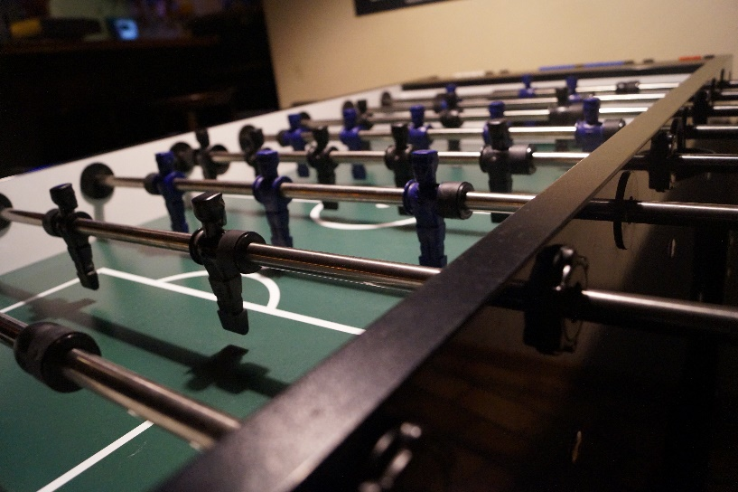
3) Kulturelle und freizeitpädagogische Projekte
-Kennenlernen verschiedener Sportarten
-Theaterbesuche- und Workshops
-gemeinsam Musizieren
-Ausflüge (Museum, Picknick im Park, Junge Jobdetektive)
-Tischfußballturniere
-Kreativaktionen

Slide 18
4) Unterstützung in finanziellen Notsituationen
Finanzierung von:
-Schulreisen
-Sprachreisen
-Schulsachen (Bücher, Stifte, etc.)
-Musikunterricht
-Vereinsgebühren, uvm.

Slide 19
5) Workshops & Sensibilisierung
-Gesunde Ernährung
-Bewegtes Lernen
-Rhythmische Pädagogik & Body Percussion
-Gefahren im Netz - Sicher Surfen
-Demokratie & Partizipation
-Lerntechniken

Slide 20
6) Elterncafé
-Informationsaustausch und Vernetzung bei Kaffee, Tee und Kuchen
-Zielgruppe: Eltern der betreuten Kinder
-jeden ersten Mittwoch im Monat

Slide 21
Sie wollen mithelfen?
Um möglichst viele Kinder und Jugendliche in finanziellen Notsituationen unterstützen zu können, freuen wir uns über jede weitere Spende in Form von Sach- oder finanziellen Spenden.
Vereinskonto:
Easy Bank – Vereinskonto JUHU!
IBAN: AT29 1420 0200 1097 3997
BIC: EASYATW1

Slide 22
Vielen Dank für Ihre Aufmerksamkeit

